Slide 1
CHÀO MỪNG CÁC EM ĐẾN VỚI TIẾT HỌC NGÀY HÔM NAY

Slide 3
KHỞI ĐỘNG

Slide 5
TRÒ CHƠI “Ai nhanh ai đúng”
45
27
31
27
?
>

Slide 6
TRÒ CHƠI “Ai nhanh ai đúng”
18
25
23
25
?
<

Slide 7
TRÒ CHƠI “Ai nhanh ai đúng”
34
24
15
15
?
>

Slide 8
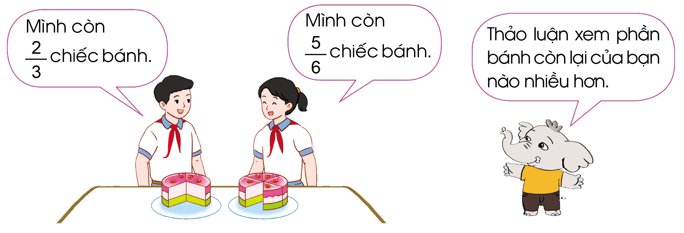

Slide 9
Thứ Ba ngày 30 tháng 01 năm 2024
Toán
Tiết 107: So sánh hai phân số khác mẫu số (Tiết 1)

Slide 10
Tô màu $\frac{\text{2}}{\text{3}}$băng giấy thứ nhất.
Tô màu $\frac{\text{5}}{\text{6}}$ băng giấy thứ nhất.

Slide 11
So sánh: $\frac{\text{2}}{\text{3}}$< $\frac{\text{5}}{\text{6}}$hay $\frac{\text{5}}{\text{6}}$> $\frac{\text{2}}{\text{3}}.$
Vậy muốn so sánh hai phân số khác mẫu số ta làm thế nào?

Slide 12
Ta thực hiện hai bước:
Bước 1: Quy đồng mẫu số hai phân số để chúng có cùng mẫu số.
MSC: 6
Ta có:
$\frac{\text{2}}{\text{3}}=\frac{\text{2} \text{×}\text{ 2}}{\text{3} \text{×} \text{2}}=\frac{\text{4}}{\text{6}},$giữ nguyên phân số $\frac{\text{5}}{\text{6}}$
Bước 2: So sánh các tử số của chúng.
V$ì \frac{\text{4}}{\text{6}}$< $\frac{\text{5}}{\text{6}}$nên $\frac{\text{2}}{\text{3}}$ < $\frac{\text{5}}{\text{6}}$ $.$

Slide 13
Muốn so sánh hai phân số khác mẫu số ta làm như sau:
Bước 1: Quy đồng mẫu số hai phân số để chúng có cùng mẫu số.
Bước 2: So sánh các tử số của hai phân số mới có cùng mẫu số.

Slide 15
01
Quy đồng mẫu số rồi so sánh hai phân số:

Slide 16
02
Rút gọn rồi so sánh hai phân số:

Slide 17
Qua bài học hôm nay, em học được những kiến thức gì?

Slide 18
Muốn so sánh hai phân số khác mẫu số ta làm thế nào?

Slide 20
Ôn tập kiến thức đã học
Đọc và chuẩn bị trước
Bài 62: So sánh hai phân số khác mẫu số - Tiết 2

